Slide 1
Муниципальное бюджетное дошкольное образовательное учреждение детский сад №28
города Кузнецка
Система работы по художественно – эстетическому развитию детей в группе «Морячок"
Подготовила воспитатель группы
Майорова Ольга Александровна

Slide 2
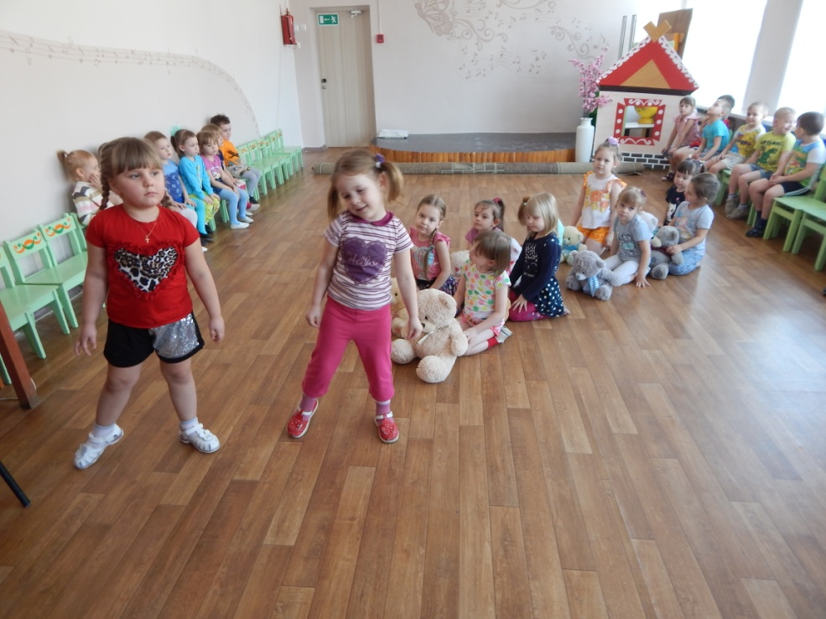
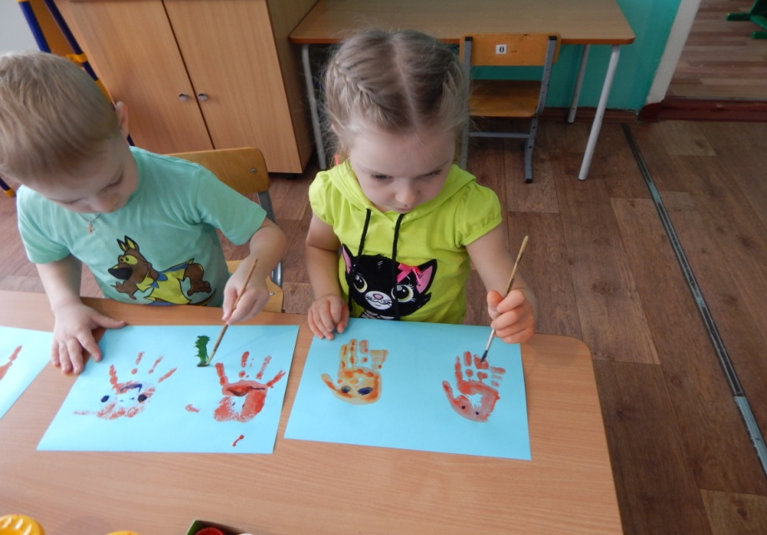
«Нельзя вырастить полноценного человека
без воспитания в нем чувства прекрасного…»
Р.Тагор

Slide 3
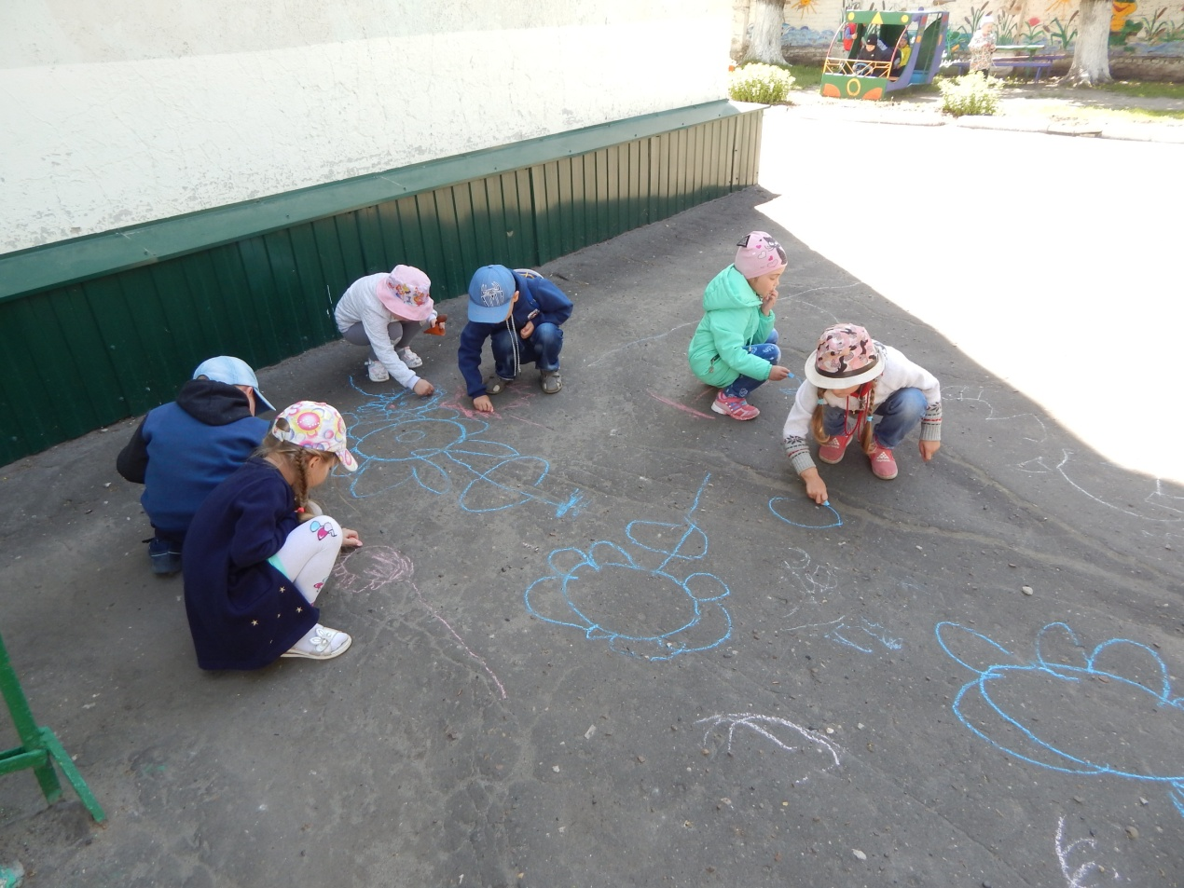
Система художественно – эстетического развития призвана видеть прекрасное вокруг себя, в окружающей действительности. Для того, чтобы эта система воздействовала на ребенка наиболее эффективно и достигала поставленной цели, она должна быть, прежде всего, единой, объединяющей всю образовательную деятельность, режимные моменты, всю жизнь дошкольника, где каждый вид деятельности имеет свою четкую задачу в деле формирования эстетической культуры и личности дошкольника.

Slide 4
Система работы по художественно – эстетическому развитию детей в группе «Морячок», состоит из взаимосвязанных между собой компонентов:
Обновление содержания образования (выбор программ и технологий)
Создание условий для художественно- эстетического развития (создание предметно- пространственной среды)
Организация образователь -ного процесса (работа с детьми и родителями)

Slide 5
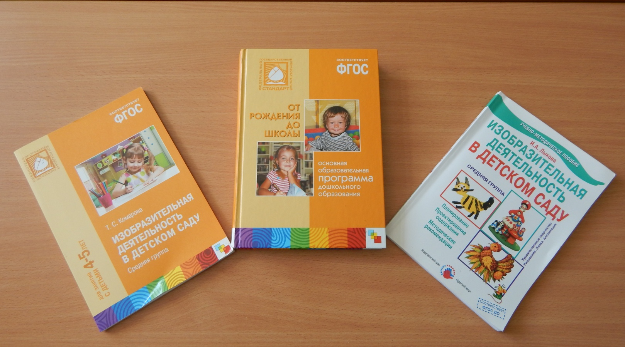
I компонент: Обновление содержания образования
(выбор программ и технологий)
Работа в группе строится в соответствии с требованиями «Примерной общеобразовательной программы дошкольного образования»
«ОТ РОЖДЕНИЯ ДО ШКОЛЫ» под редакцией Н.Е. ВЕРАКСЫ, Т.С.КОМАРОВОЙ М.А. ВАСИЛЬЕВОЙ

Slide 6
В своей работе используем следующие технологии:
Г.Н. Давыдова «Пластилинография»;
К.К.Утробина, Г.Ф. Утробин. «Увлекательное рисование методом тычка с детьми 3-7 лет»;
Л.Мешалкина «Мозаика из яичной скорлупы»;
Н.В. Дубровская Н.В. «Цвет творчества»;
«Технология организации интегративной деятельности старших дошкольников». Под ред. С.Е. Вершининой, В.А. Деркунской
« Азбука соленого теста» О. Чибрикова. – М.:Эксмо, 2008. – (Азбука рукоделия).
«Детское рукоделие. Художественный труд в детском саду и семье", Пантелеева Л.В.
Выготский Л.С. «Воображение и творчество в детском возрасте» М. 1991г. и т.д.

Slide 7
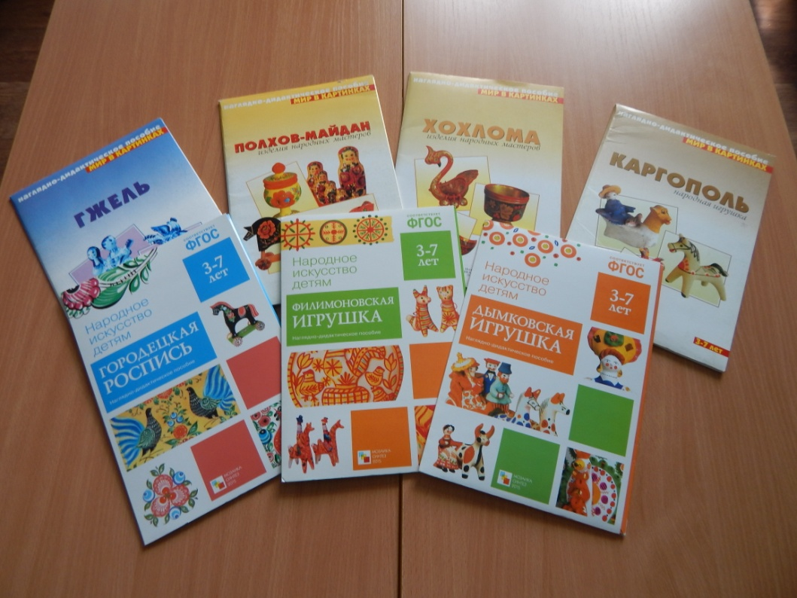
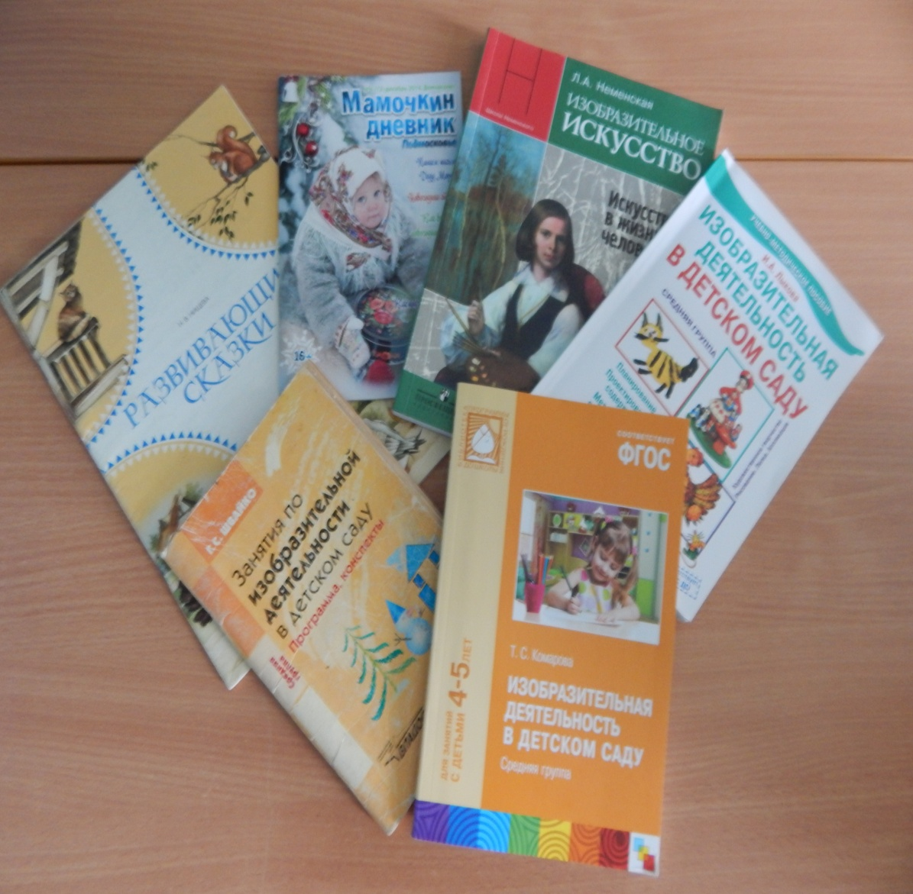
Методические пособия

Slide 8
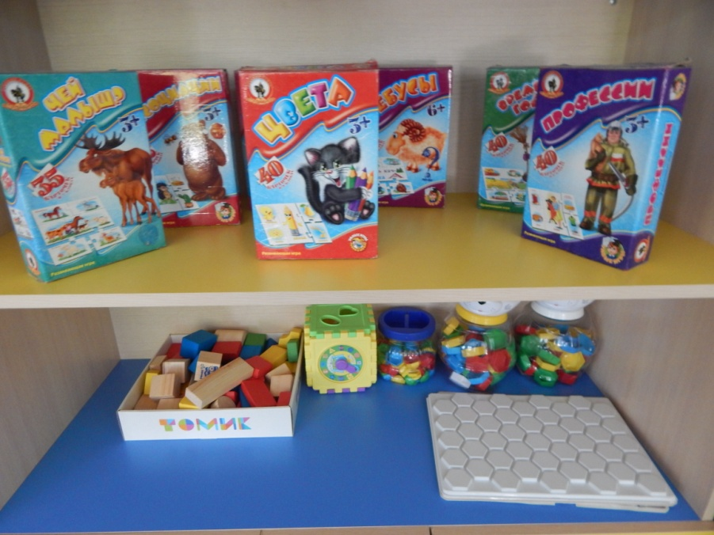
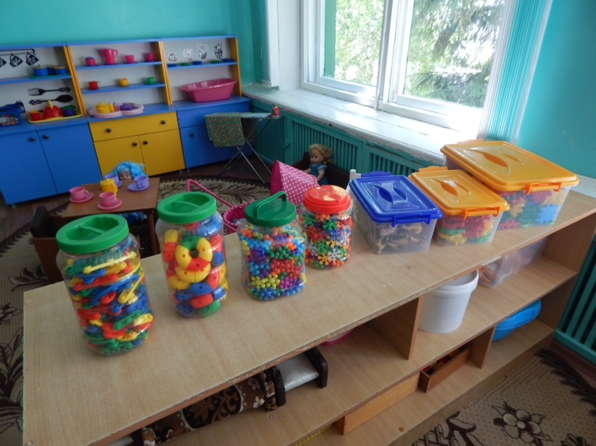
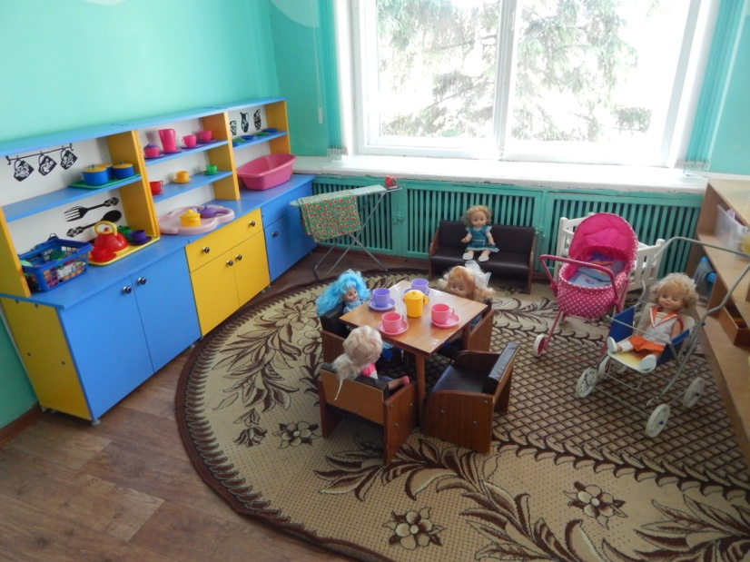
I I компонент: Создание условий для художественно - эстетического развития (создание предметно-пространственной среды)
Одним из важных условий реализации системы художественно-эстетического развития является правильная организация предметно-развивающей среды

Slide 9
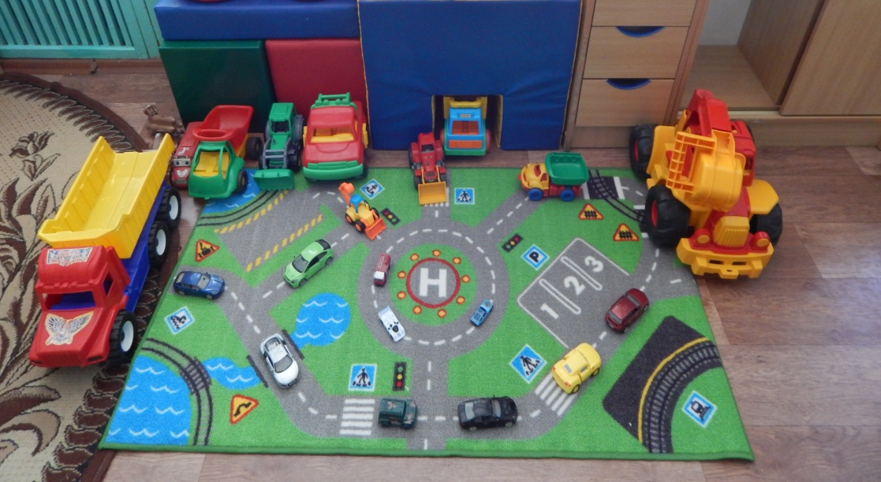
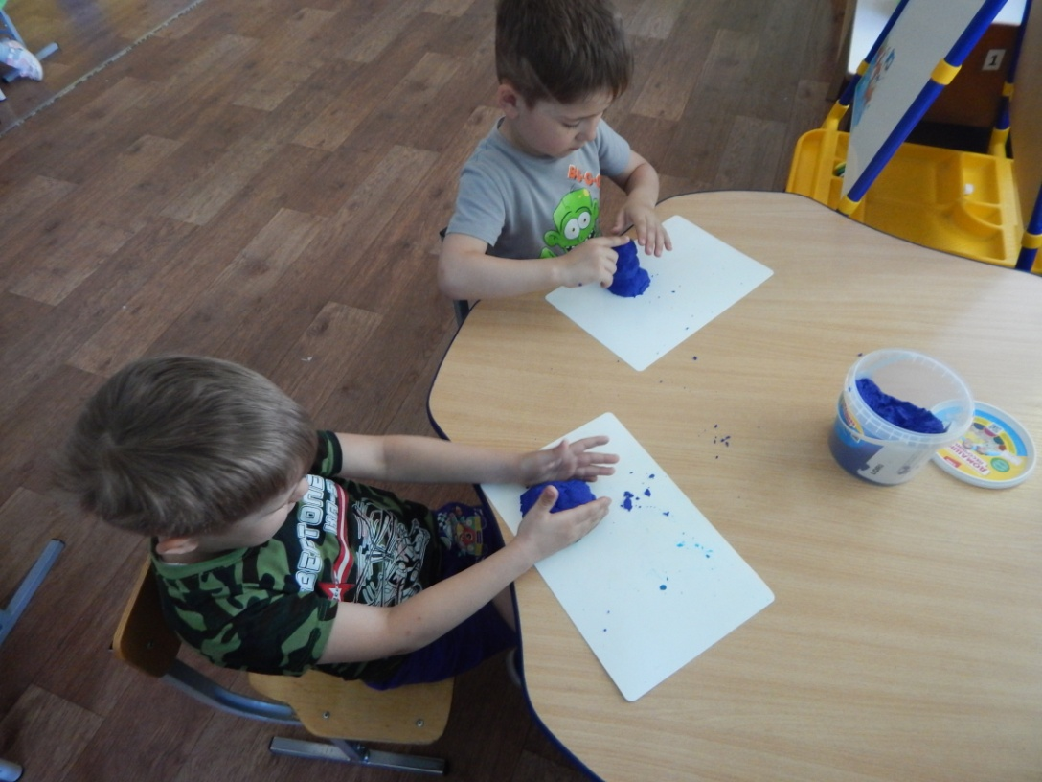
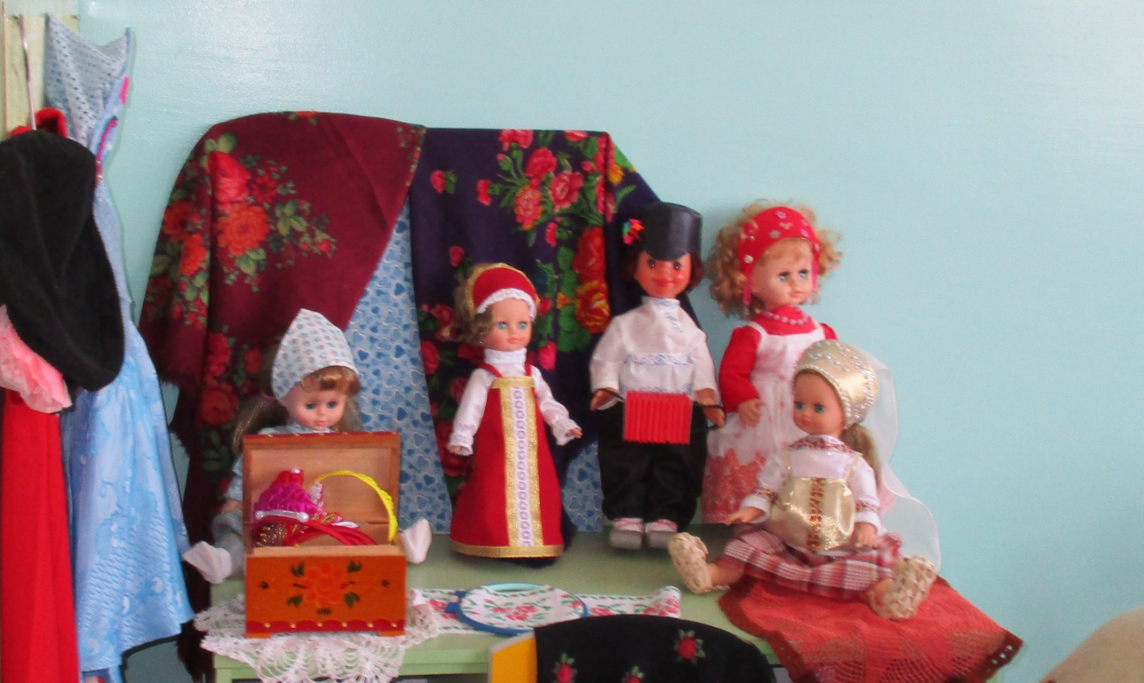
В группе имеются уголки:
«Правила дорожного движения»
«Уголок творчества»
«Театральный»

Slide 10
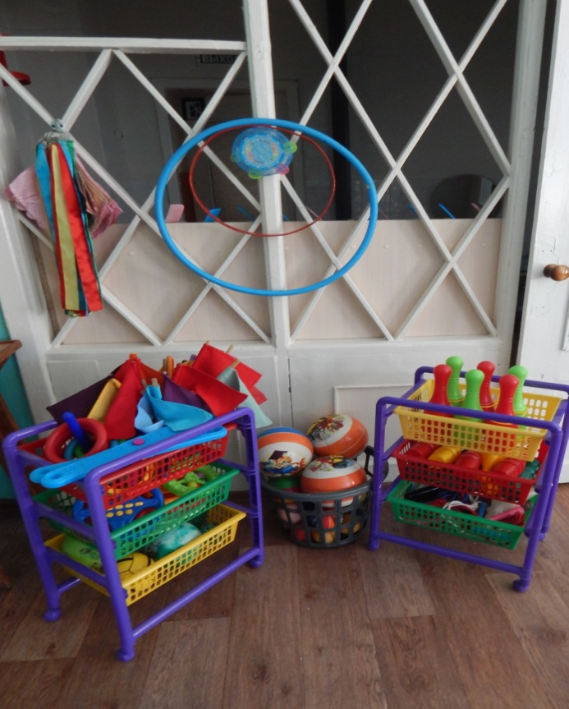
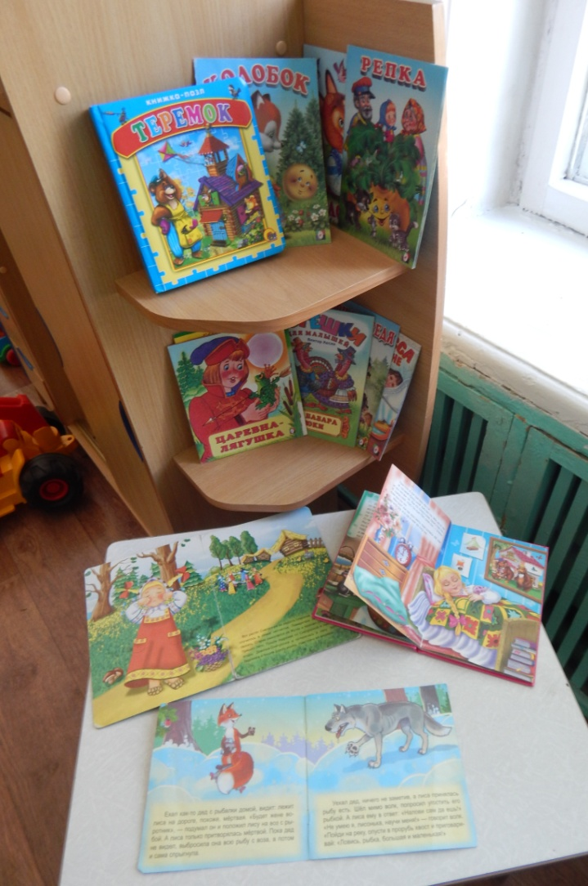
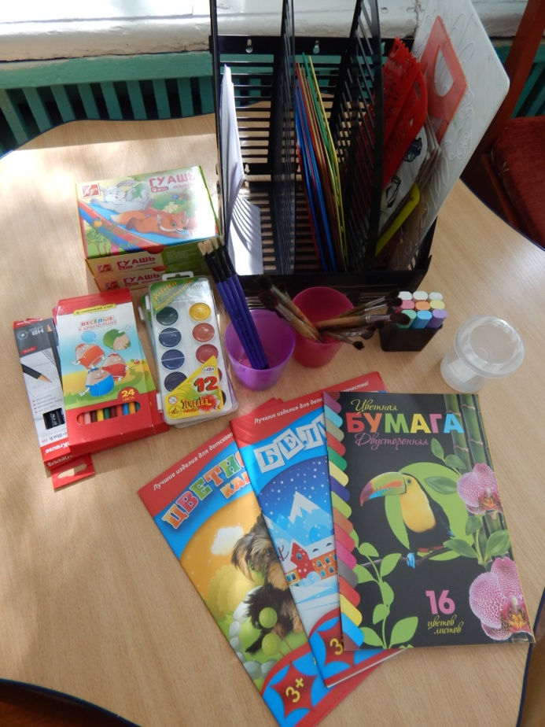
«Книжный»
«Физического воспитания»
«Изобразительной деятельности»

Slide 11
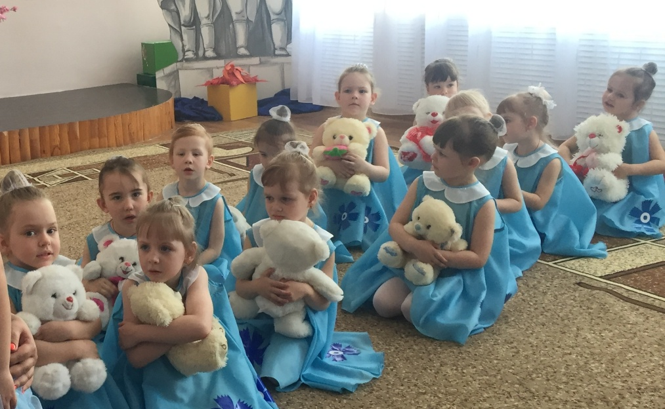
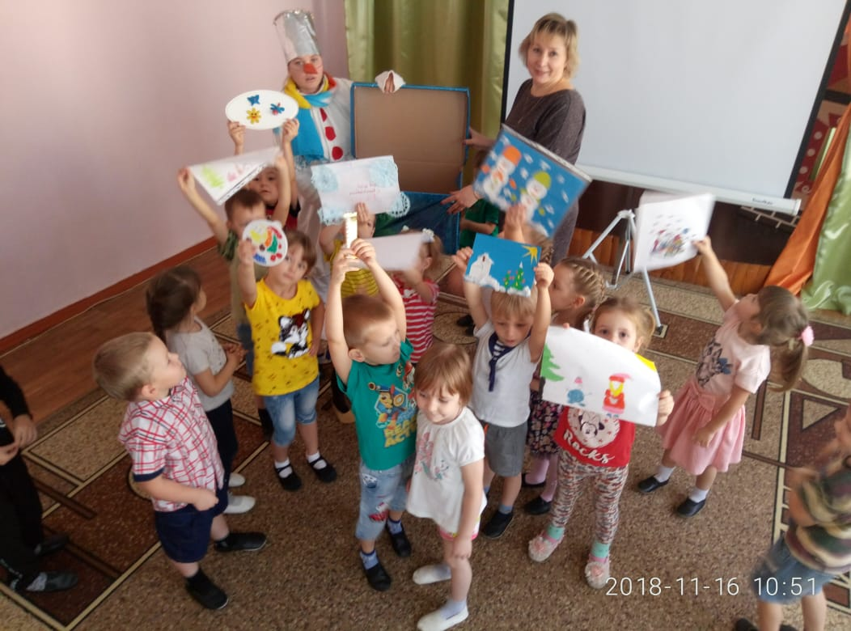
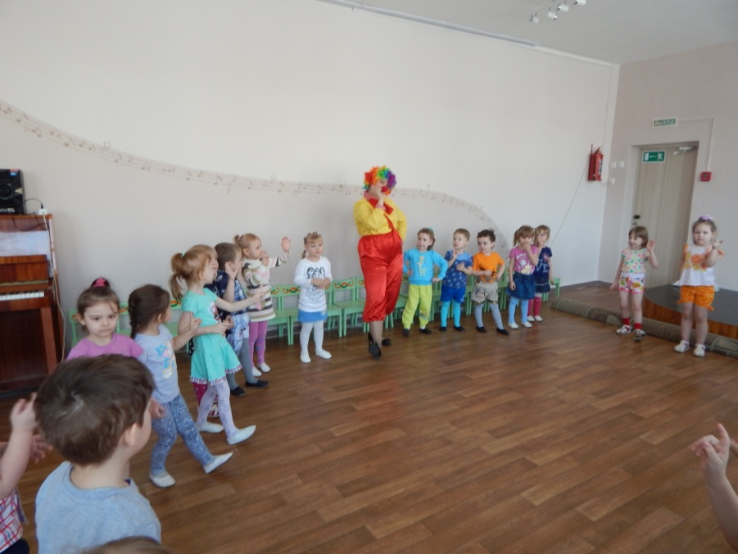
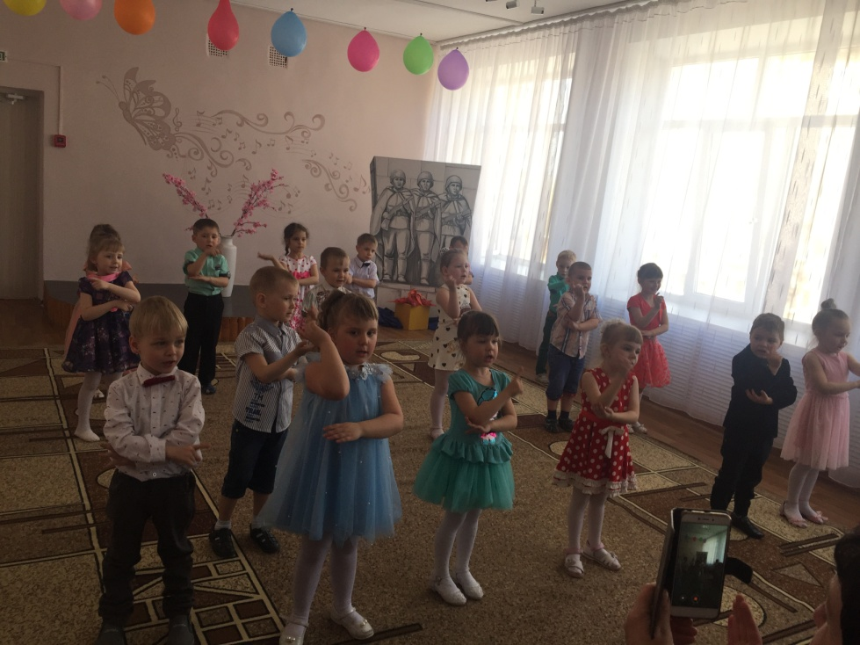
Для занятий музыкой и танцами используем музыкальный зал.

Slide 12
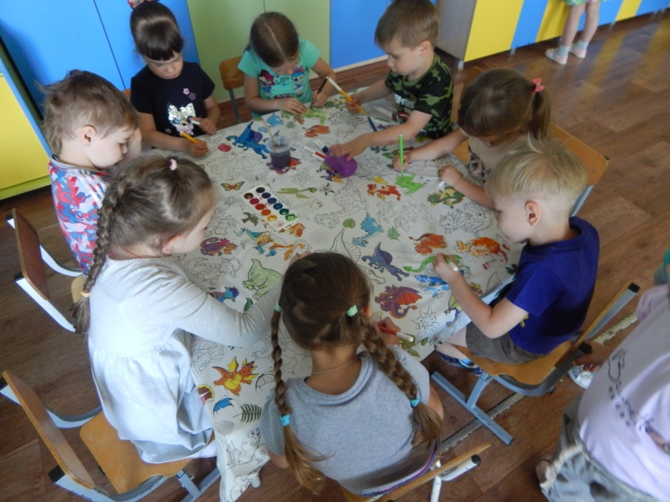
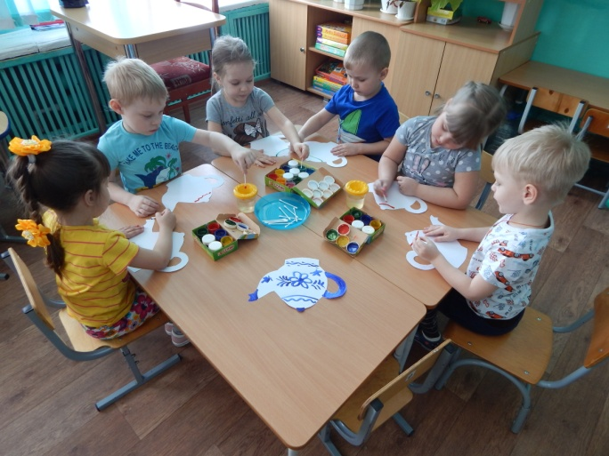
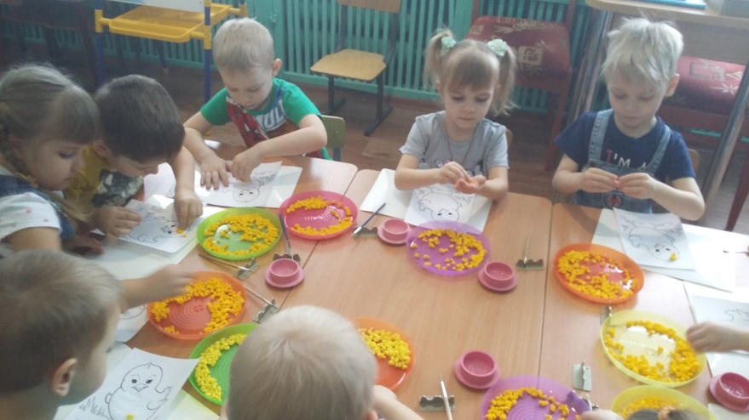
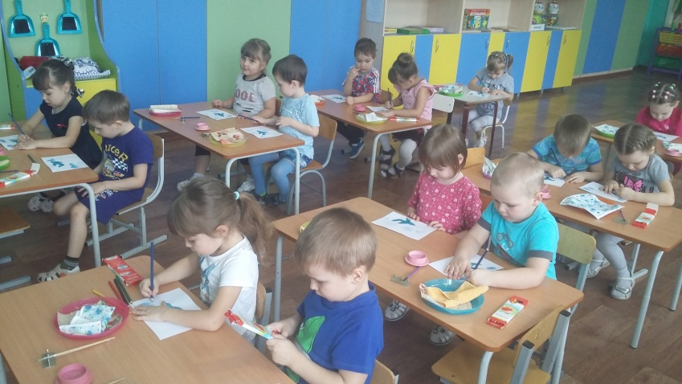
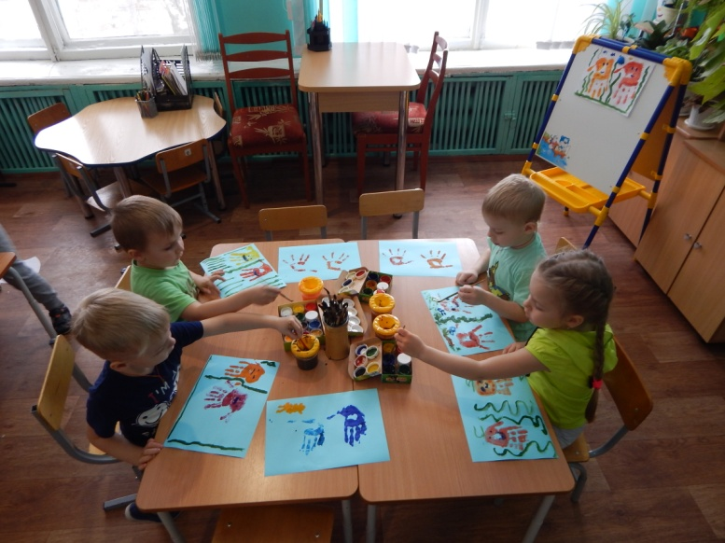
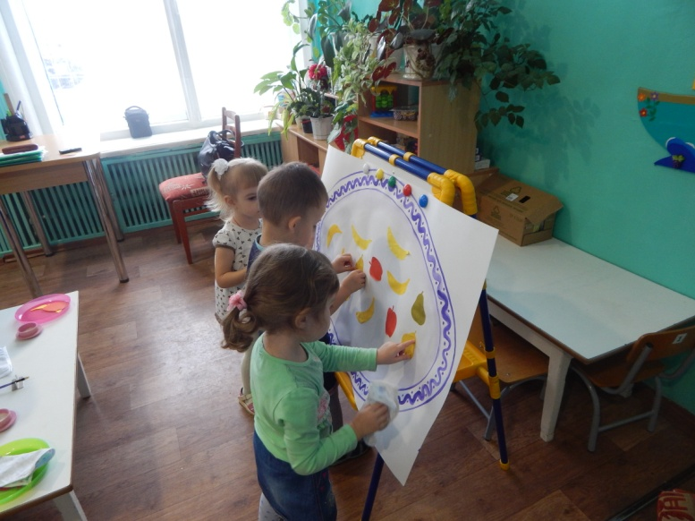
Для занятий изобразительным творчеством используется группа.

Slide 13
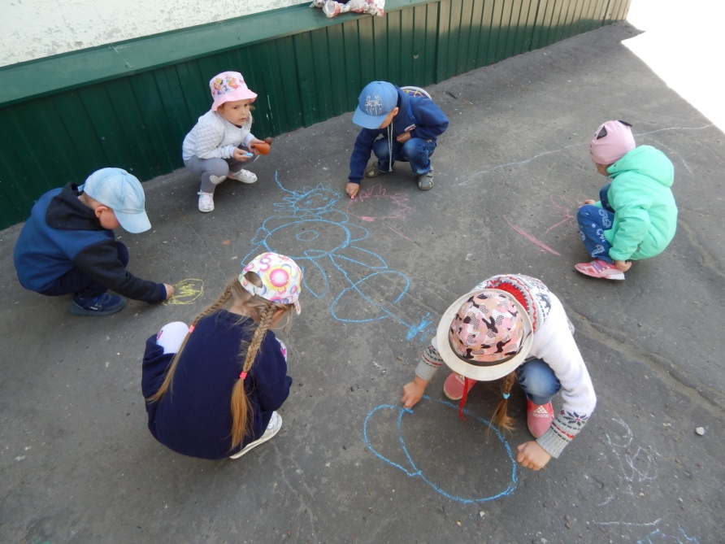
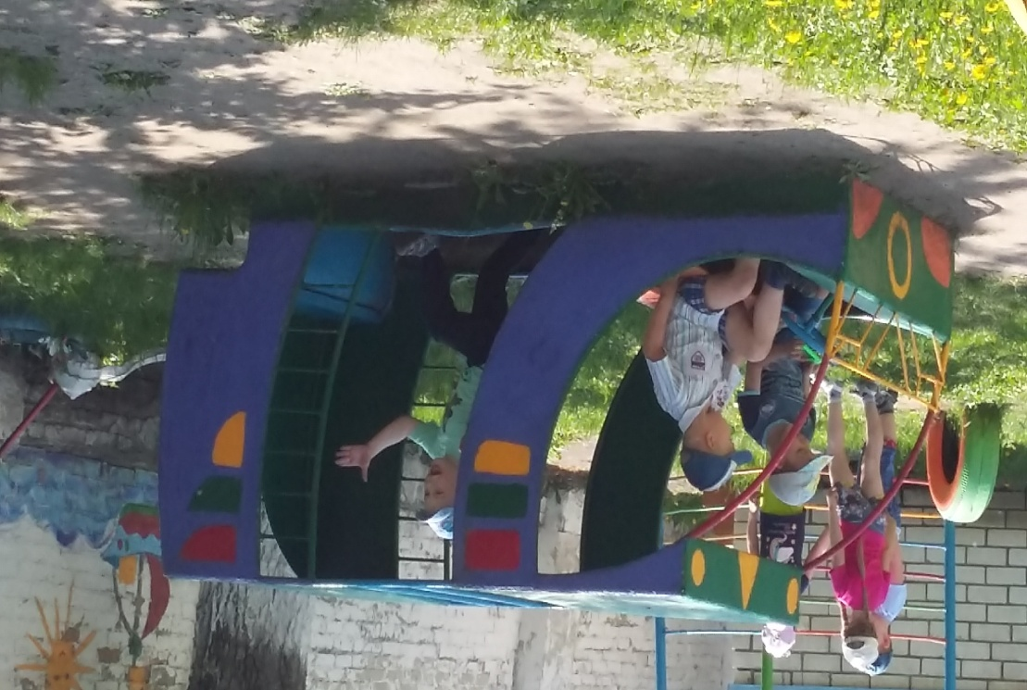
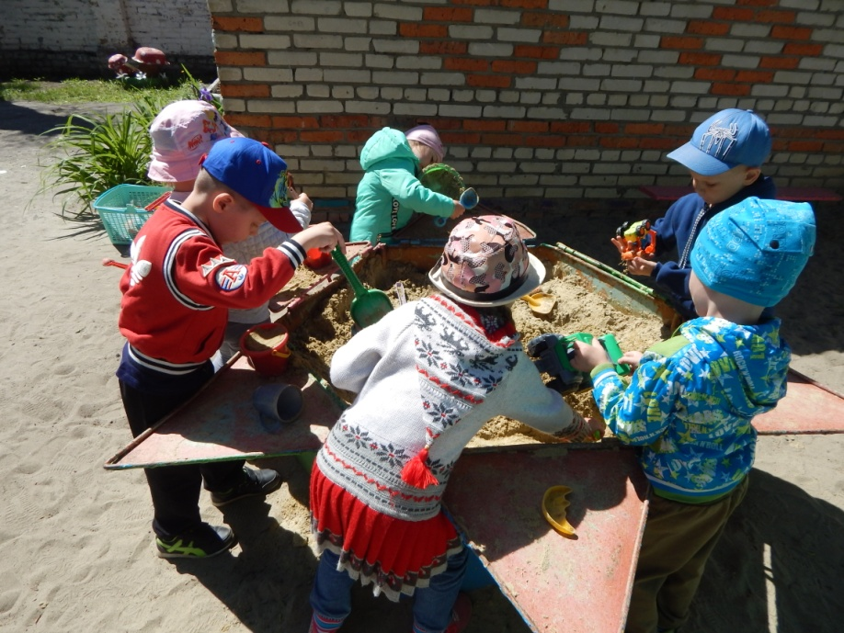
Для занятий на прогулке используем оборудование, выносной материал, мелки.

Slide 14
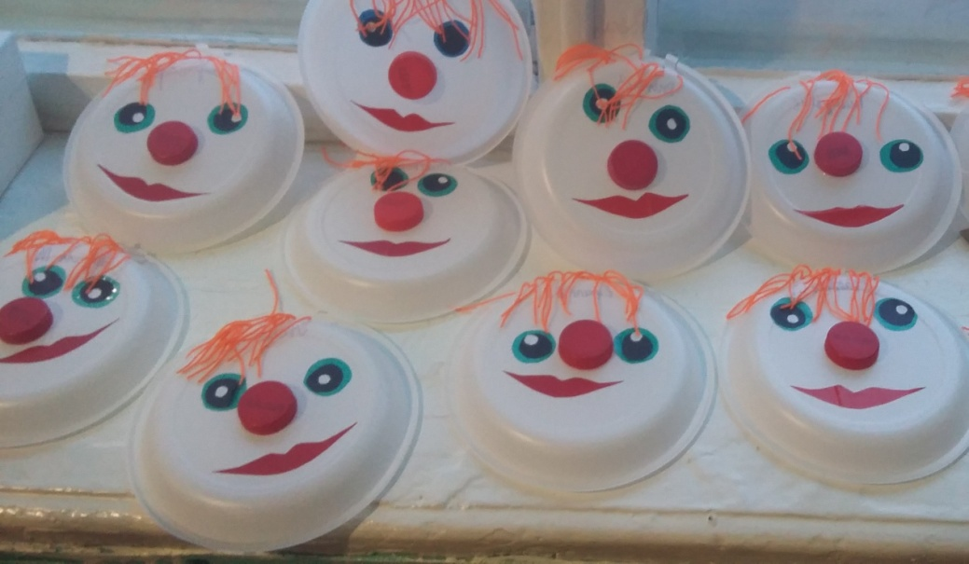
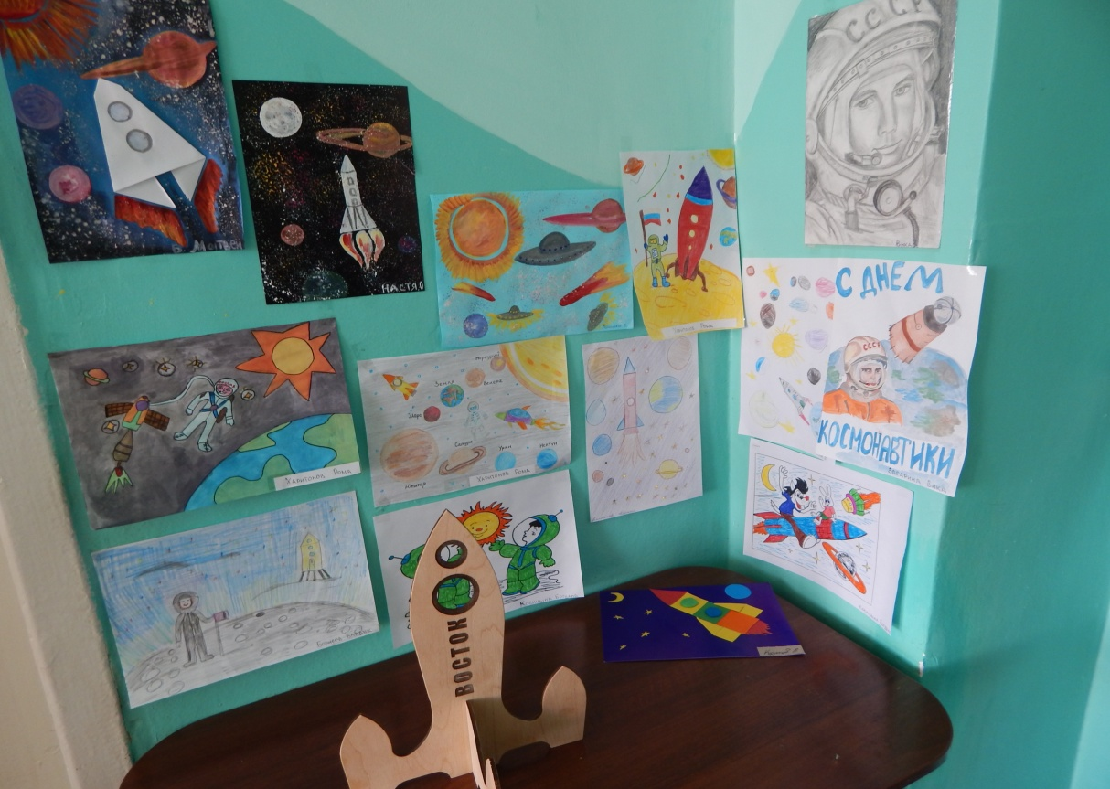
Эффективно используется раздевалка в ней размещаются выставки фотографий, рисунков детей, поделок из природного материала.

Slide 15
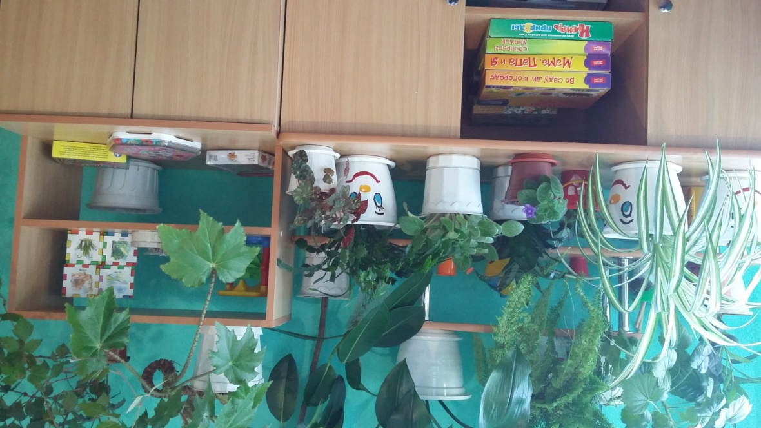
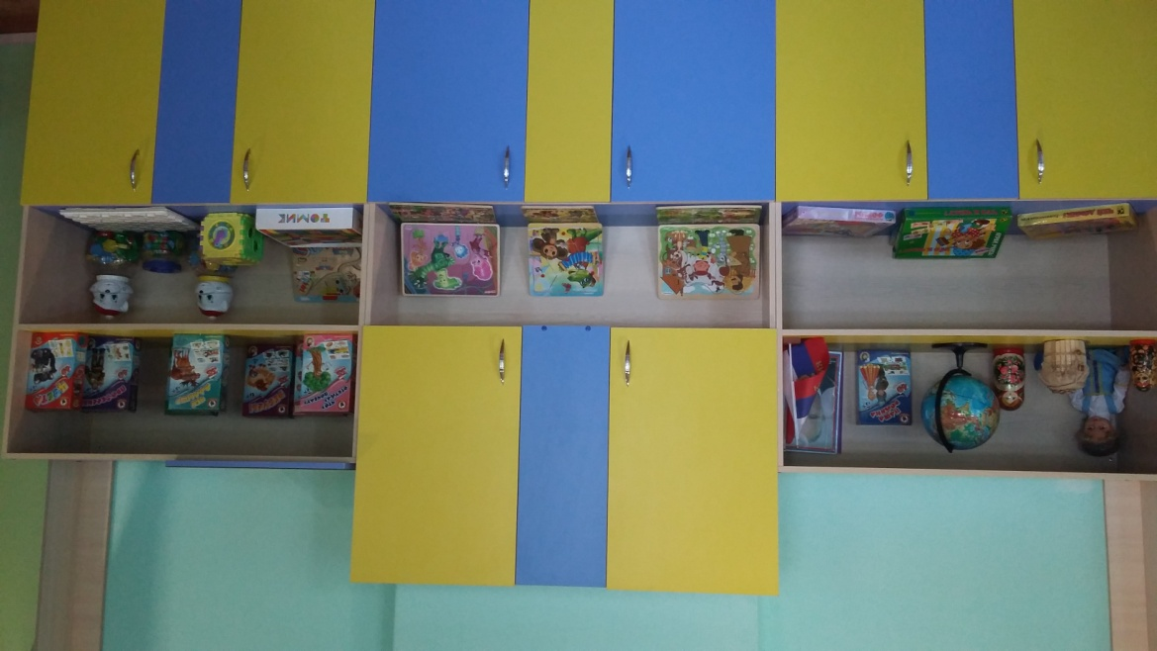
Созданная в группе предметно-развивающая среда способствует познавательному развитию, развитию интереса к миру
искусства, навыков в изобразительной, музыкальной, театрализованной деятельности, творчеству.

Slide 16
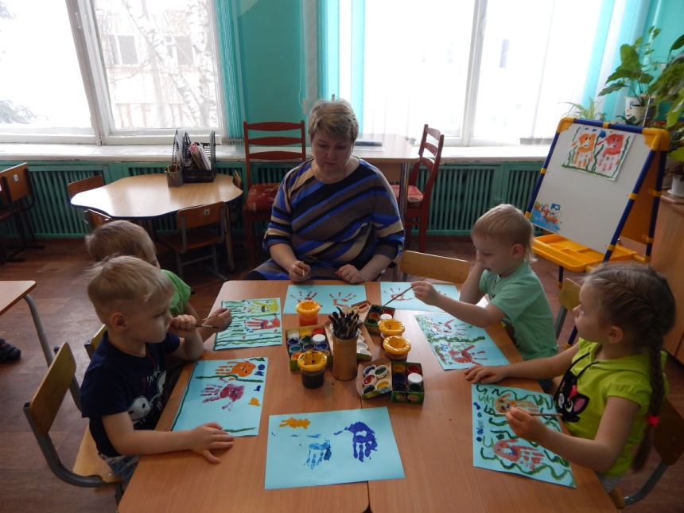
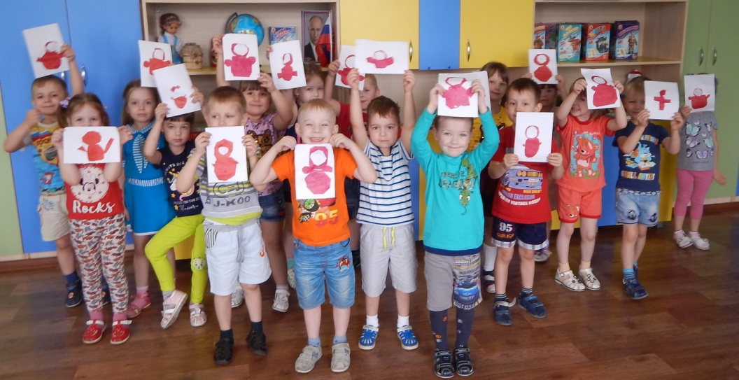
III компонент: Организация образовательного процесса
(работа с детьми и родителями)
Система педагогического взаимодействия педагогов и детей, направленная на художественно - эстетическое развитие, строится в группе в трех направлениях:
- Непосредственно образовательная деятельность;
- Совместная деятельность педагогов и детей;
- Самостоятельная деятельность детей.
Взаимодействие педагогов и детей осуществляется с учетом дифференцированного подхода и включает разнообразные формы и методы работы:
групповые и подгрупповые занятия,
праздники, развлечения, конкурсы,
недели творчества,
выставки рисунков и поделок;
дидактические игры, и т. д

Slide 17
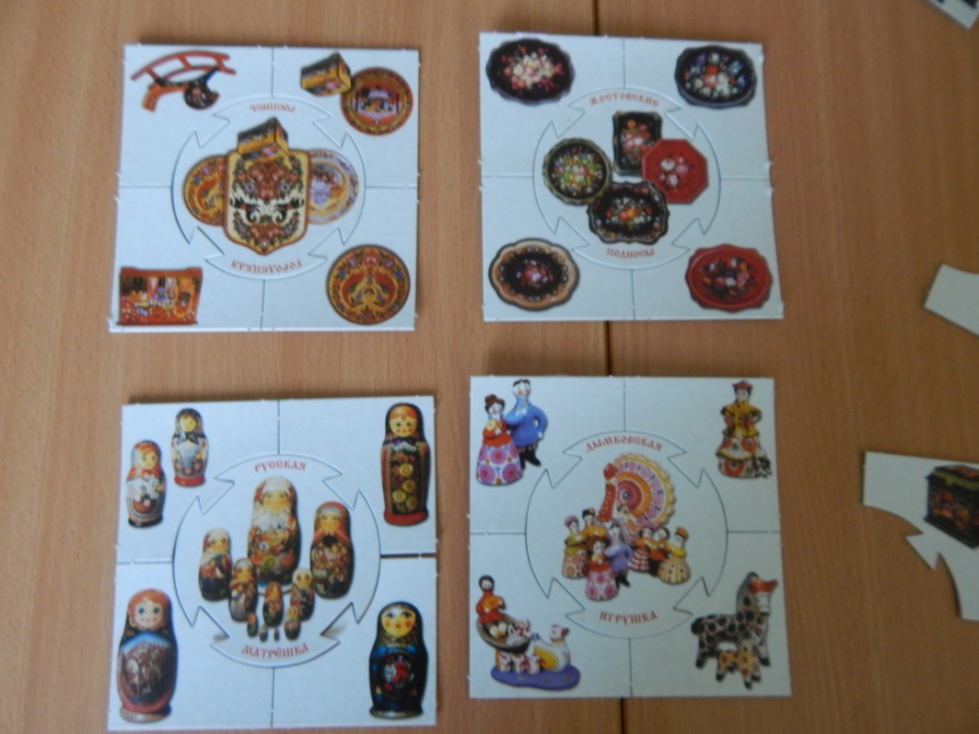
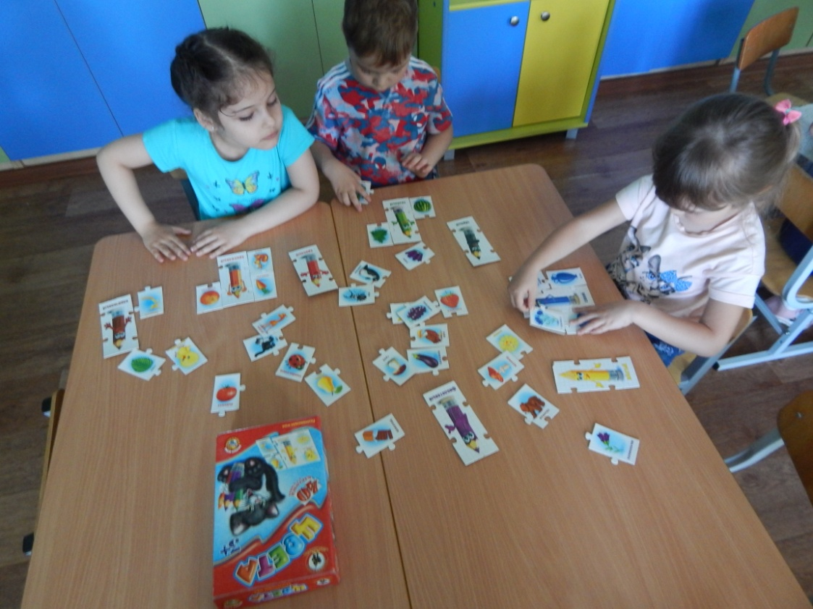
В группе мы используем разные дидактические игры
«Народные промыслы»
«Подбери цвета»

Slide 18
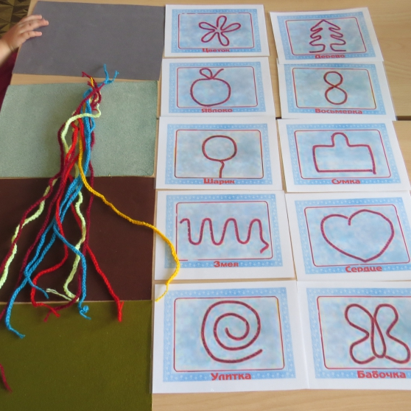
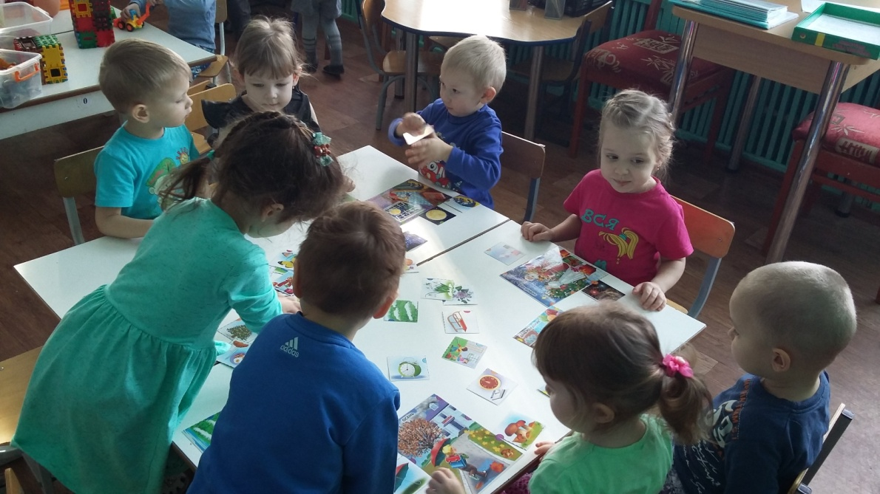
«Разноцветные ниточки»
«Разрезные картинки»

Slide 19
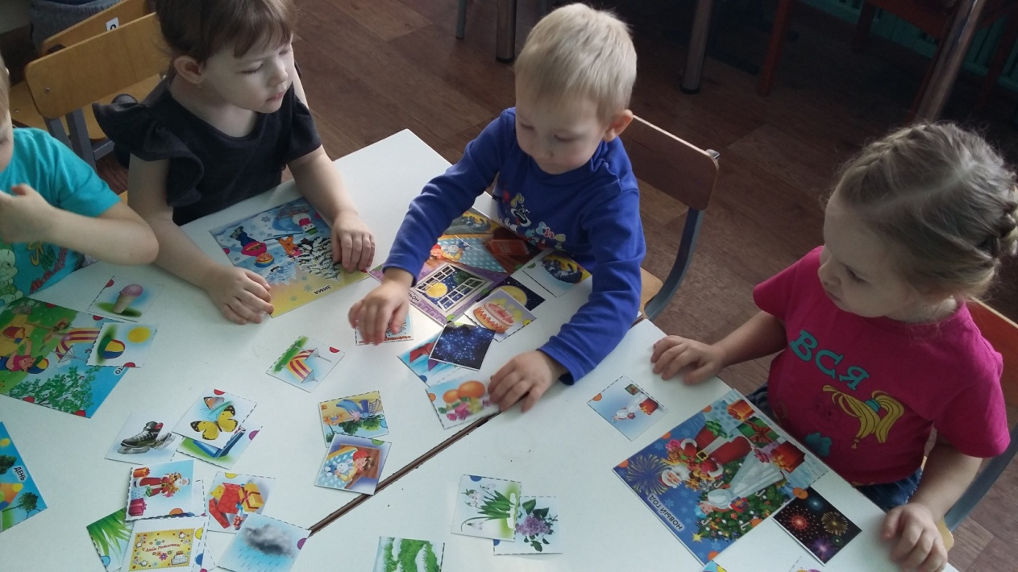
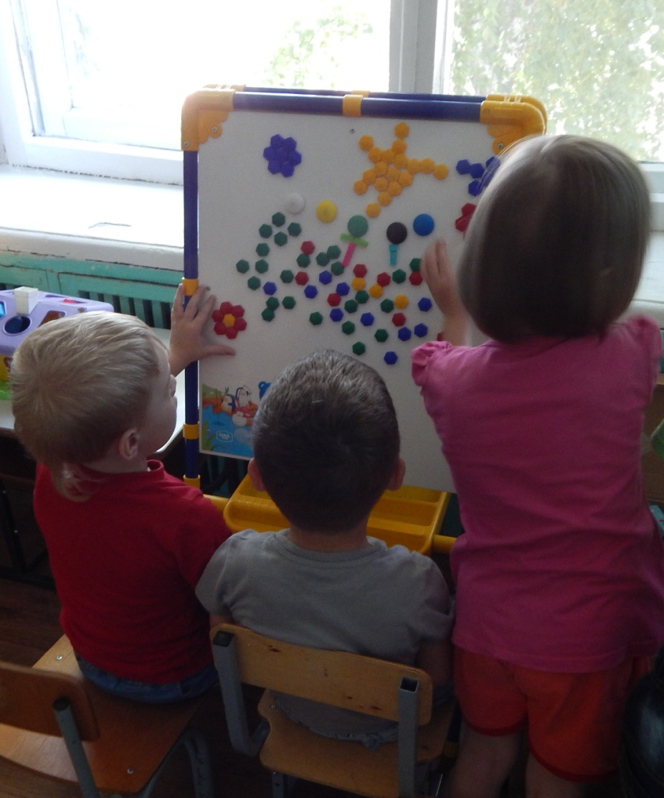
«Подбери элемент»
«Магнитная мозаика»

Slide 20
Альбомы для рассматривания

Slide 21
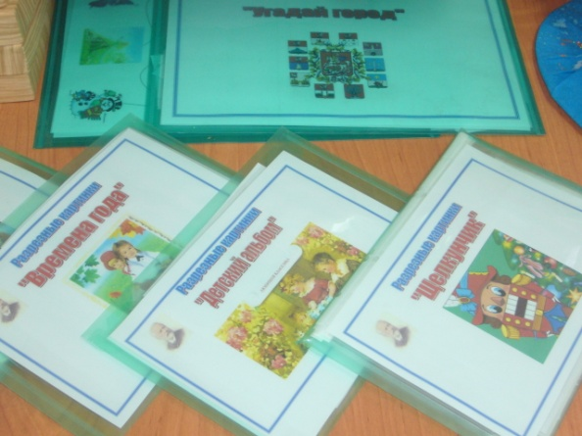
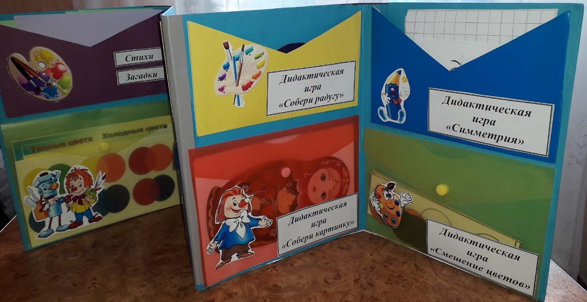
Наглядные пособия, картины, лепбук

Slide 22
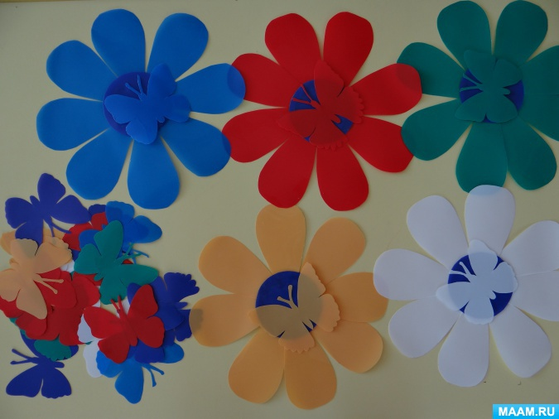
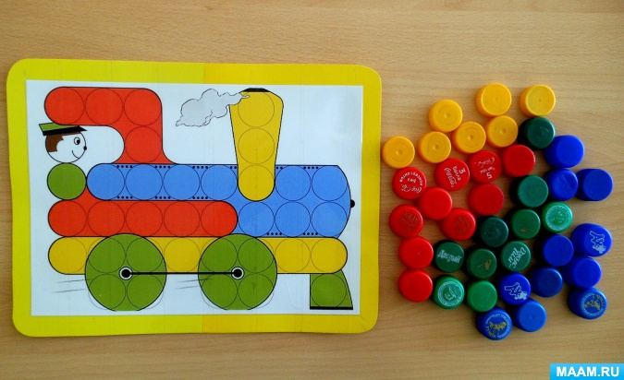
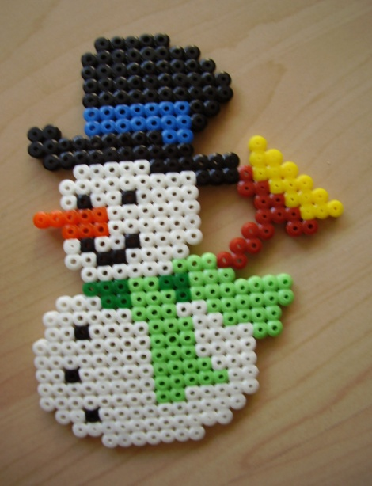
Дидактические игры на знакомство с цветом
«Бабочки и цветочки»
«Разноцветные крышечки»
«Пюсла»

Slide 23
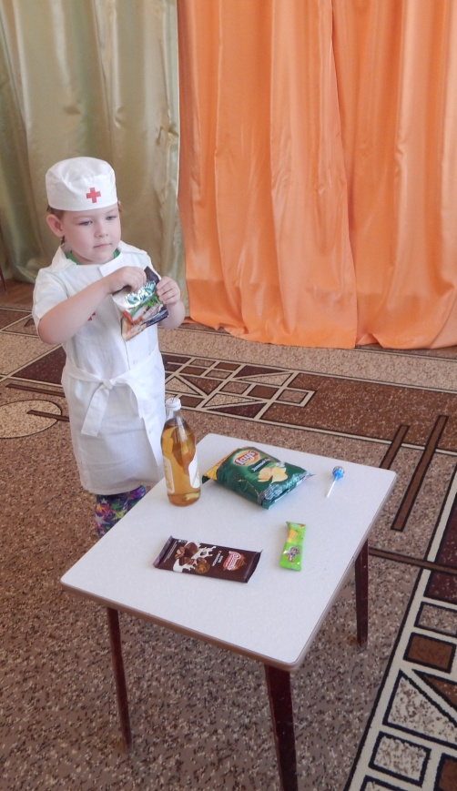
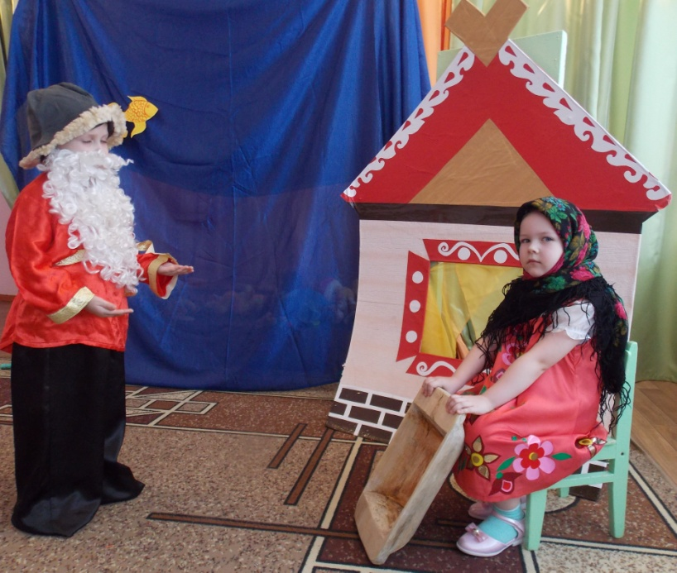
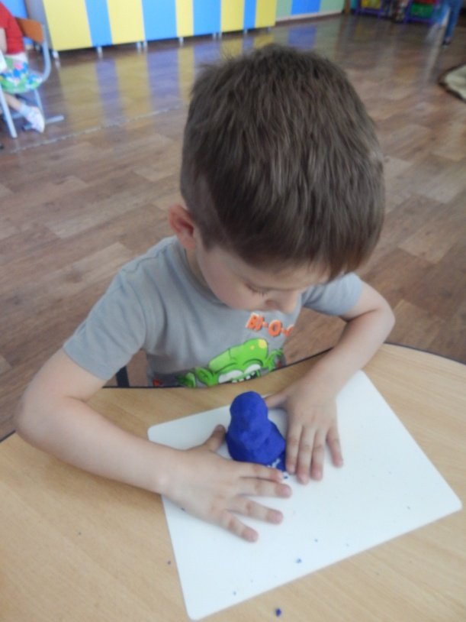
Все дети талантливы, поэтому необходимо вовремя заметить, почувствовать эти таланты и постараться, как можно раньше дать возможность детям проявить их на практике, в реальной жизни. Развивая с помощью взрослых художественно-творческие способности, ребёнок создаёт новые работы (рисунок, аппликация). Придумывая что-то неповторимое, он каждый раз экспериментирует со способами создания объекта. Дошкольник в своём эстетическом развитии проходит путь от элементарного наглядно - чувственного впечатления до создания оригинального образа (композиции) адекватными изобразительно – выразительными средствами.

Slide 24
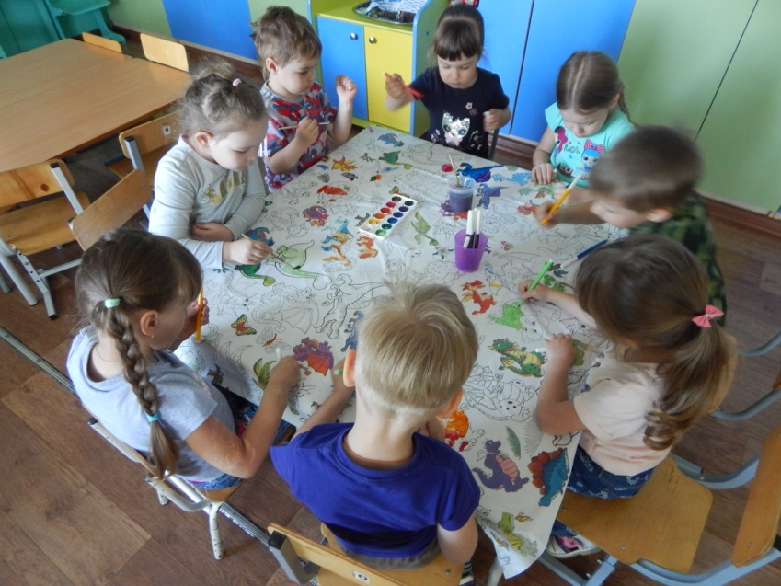
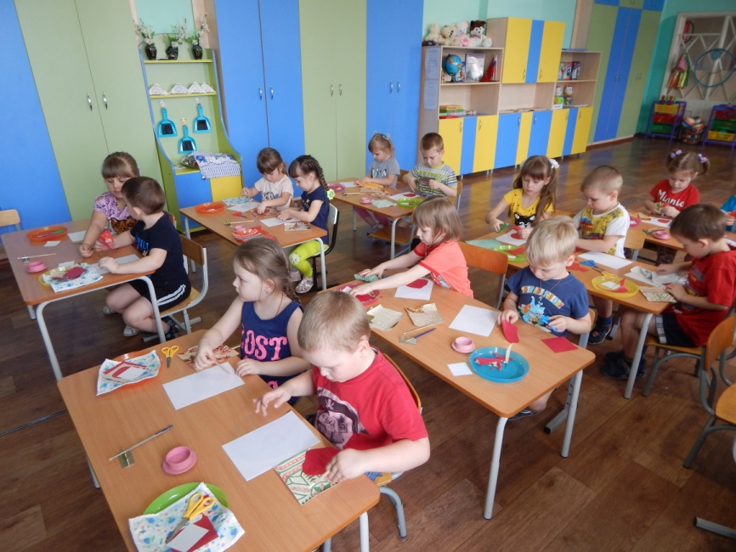
Рисование в детском саду это целенаправленное действие, затрагивающим многие аспекты воспитания и образования ребенка. Во первых – помимо уже знакомых карандашей, дети осваивают различные техники рисования в детском саду. С помощью красок ребенок учится передаче формы и цвета предмета. Усложнение техники рисования в детском саду карандашом позволяет более детализировать рисунки, научиться выделять части предмета.

Slide 25
МУЗЫКАЛЬНОЕ РАЗВИТИЕ
Музыкальное развитие призвано решать несколько основных задач. Главная задача – общая духовная культура детей формируется именно на музыкальных занятиях в детском саду.

Slide 26
Музыкальные занятия в группе благотворно влияют на развитие музыкальных и творческих способностей детей. Музыкальная деятельность может быть самых разных видов – это помогает учесть возможности каждого ребенка.

Slide 27
ФОЛЬКЛОР
Знакомство детей с народной культурой является первым шагом в освоении богатств мировой культуры, общечеловеческих духовных ценностей. В нашей группе развитие детей на традициях музыкальной народной культуры является одним из основных направлений общего художественно-эстетического воспитания и образования дошкольника.

Slide 28
ТЕАТРАЛЬЗОВАННАЯ ДЕЯТЕЛЬНОСТЬ
Театрализованная деятельность в детском саду – это хорошая возможность раскрытия творческого потенциала ребенка, воспитания творческой направленности личности. Дети учатся замечать в окружающем мире интересные идеи, воплощать их, создавать свой художественный образ персонажа, у них развивается творческое воображение, ассоциативное мышление, умение видеть необычные моменты в обыденном.

Slide 29
Несмотря на то, что ребенок проводит в детском саду большую часть времени, семья остается важнейшим социальным институтом, оказывающим решающее влияние на развитие личности дошкольника. Поэтому сотрудничество с семьей строим по двум направлениям:

Slide 30
1. Вовлечение семьи в образовательный и воспитательный процесс.

Slide 31
2. Повышение психолого-педагогической культуры родителей через родительские собрания
консультации, семинары-практикумы. Мы оформляем папки – передвижки, ширмы, выпускаем фотогазеты для родителей о проведении культурно- значимых мероприятиях.

Slide 32
В результате проделанной работы дети приобрели:
умения и навыки передавать впечатления о предметах и явлениях с помощью выразительных образов;
у них улучшилось восприятие, обогатился сенсорный опыт;
приобрели способность замечать, понимать изображение знакомых предметов, явлений и передавать их в рисунке;
проявляют активность в восприятии прекрасного в окружающей действительности и искусстве;
откликаются не только на содержание образа, но и на художественную форму;
используют разнообразные средства и техники при передаче художественных образов.

Slide 33
Художественно - эстетическое воспитание дошкольников не только формирует художественно- эстетическое отношение детей к искусству и действительности, но и параллельно вносит весомый вклад во всестороннее развитие ребёнка, способствует формированию нравственности человека, расширяя его познания об обществе, природе и мире в целом.

Slide 34
В перспективе планируем продолжать совершенствовать систему работы по художественно-эстетическому развитию в соответствии с федеральными государственными основными стандартами дошкольного образования.
Хочется, чтобы у наших детей пробуждалась вера в свои творческие способности, индивидуальность, неповторимость, вера в то, что он в этот мир пришел творить добро и красоту, приносить людям радость

Slide 35
Спасибо за внимание!!!

